Slide 1
2022/05/10報告

Slide 2
Google Safe Browsing安全性測試
https://blog.miniasp.com/post/2008/05/31/Recommand-Google-Safe-Browsing
如果要從瀏覽器直接查詢特定網址的安全狀況，只要輸入以下網址即可查詢：
https://transparencyreport.google.com/safe-browsing/search?url=%E7%B6%B2%E7%AB%99%E7%B6%B2%E5%9D%80

Slide 3
PhishTank測試(下列皆為Valid Phish的網站)
https://sign.confirm-newspaypl-ksvel.top/ap/signin?session=r6w3tlexjo5h2epi4afrosvfwcwwi0suo8gtbte2jzadfkxag6cqeomrpkpibep4
https://forms.zohopublic.eu/act945/form/SIGNINYOURBTACCOUNTHERECORRECTLY/formperma/hHvvO2pbpSbwMSlHNSVouJ1PhX9dBoPxjOqHA7S6BN4
http://online-podpora.cc/
http://203.jpid.com.br/y/n260/
http://203.jpid.com.br/y/n26/
http://203.jpid.com.br/y/n26.it/
https://empresas.netirtenbark.com.ru/
http://www.bancaporlnternetlnterbarnk.mysorabitgroup.com/
綠色為 "通過檢查"
紅色為 "不安全"

Slide 4
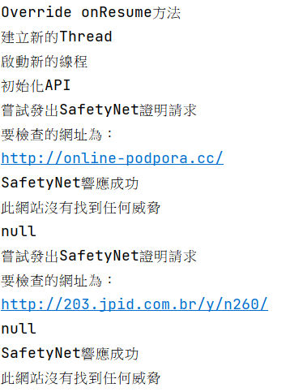
Google Safe Browsing使用問題
可以正常請求Google API
但卡在網頁判讀安全性 (測試前面的釣魚網站都返回安全) 需要再進行研究

Slide 5
關於爬蟲抓取資料問題
有些網頁載入速度很慢，httpURLConnection得到inputstream時，網頁還沒載入完成，導致拿不到資料或拿到錯誤的資料
ScamAdviser和URLVoid都有這樣的問題 可以查詢其他可以用的網址檢查API，就不會有上述問題 ScamAdviser提供的API，但是需要付費 https://rapidapi.com/scamadviser1/api/scamadviser1/

Slide 6
Free WHOIS API for use
優點：不用另外使用function做資料的處理，也可以減少錯誤率的發生 缺點：部分TLD和ccTLD未提供，但基本上使用到那些不提供的TLD和ccTLD機率不高

Slide 7
IP2WHOIS API(已在程式碼中使用)
註冊即可有500筆/per month的使用次數，可設定回傳格式為json/xml https://www.ip2whois.com/
支持的TLD和ccTLD(國家頂級域名)列表 https://www.ip2whois.com/tld-cctld-supported 1113/1520個TLD提供，634ccTLD提供
我的API KEY
https://www.ip2whois.com/account 使用方法 https://www.ip2whois.com/developers-api

Slide 8
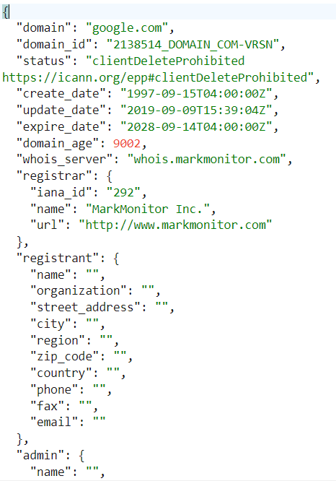
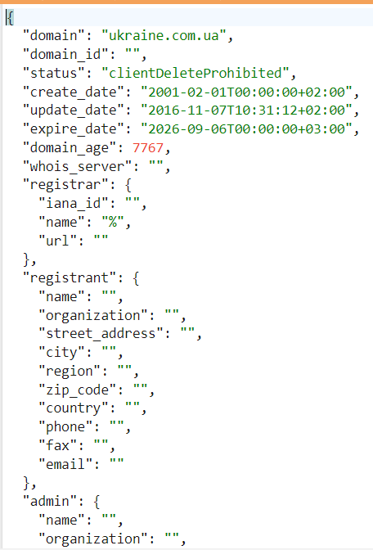
試用結果

Slide 9
分析
雖然有一些欄位沒有 但重要的資訊是有的：
domain
create_date
update_date
expire_date
domain_age(days)
Domain Name參考資料 https://blog.csdn.net/sl1992/article/details/105574100

Slide 10
進度規劃
嘗試Google Safe Browsing使用，研究為何檢查會出錯 若無法處理則另行找其他檢查網址的免費API來代替Google Safe Browsing
在取得網頁資料方面則使用IP2WHOIS來取得，提供給使用者判讀 (因為可能Safe Browsing在判定上會出錯，這時候就需要WHOIS資料來作為輔助)

Slide 11
END

Slide 12
動態爬蟲android studio
爬文的解決方案是利用自動化測試(appium)+selenium解決 Appium介紹 https://www.cxymm.net/article/xhygghgja/113365394

Slide 13
WHOIS XML API
官網網址： https://whois.whoisxmlapi.com/lookup
註冊會送500筆的免費查詢，但若要繼續使用則有費用的問題：
https://whois.whoisxmlapi.com/pricing 我的API KEY
https://user.whoisxmlapi.com/products 優點：回傳WHOIS為XML格式，因為都整理好了，只要負責提取就可以

